Slide 1
Backpropagation: paso a paso
Ing. Juan M. Rodríguez

Slide 2
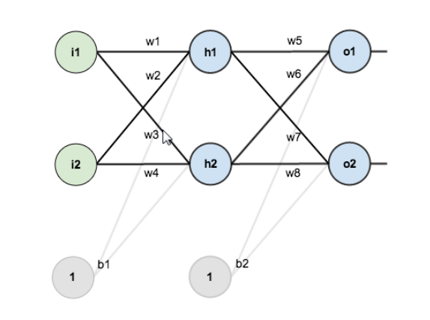
Perceptrón multicapa (fully connected)
i : entradas (inputs)
h : neuronas primera capa
o : neuronas de salida
b1 y b2 : Umbrales (bias)

Slide 3
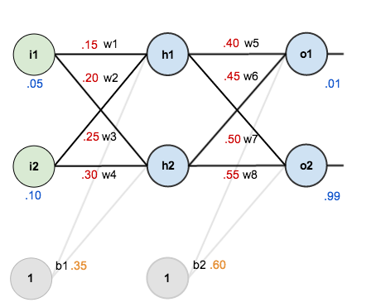
Perceptrón multicapa (fully connected)
i : entradas (inputs)
h : neuronas primera capa
o : neuronas de salida
b1 y b2 : Umbrales (bias)
Se inicializa con pesos aleatorios

Slide 4
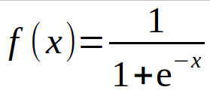
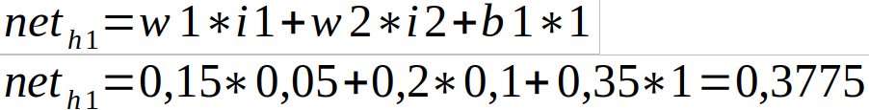
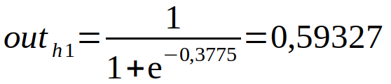
Perceptrón multicapa (fully connected)
Función de activación
Calculamos la entrada para h1
Calculamos la salida para h1, usando la activación sigmoide
Entrada |  | Salida - esperada
i1 | i2 | o1 | o2
0.05 | 0.10 | 0.01 | 0.99

Slide 5

Perceptrón multicapa (fully connected)
De igual forma se calcula la salida de la neurona h2
Entrada |  | Salida - esperada |  | Salida - real
i1 | i2 | o1 | o2 | h1 | h2
0.05 | 0.10 | 0.01 | 0.99 | 0.59327 | 0.59688

Slide 6
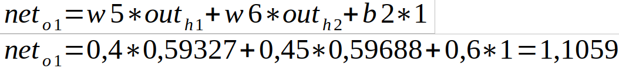
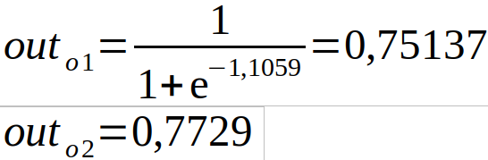
Perceptrón multicapa (fully connected)
Repetimos los mismos pasos para calcular la salida de las neuronas de salida, usando como entrada las salidas de las neuronas h.
Calculo la entrada para o1:
Calculo la salida para o1:
Entrada |  | Salida - esperada |  | Salida - real
i1 | i2 | o1 | o2 | h1 | h2
0.05 | 0.10 | 0.01 | 0.99 | 0.59327 | 0.59688

Slide 7

Perceptrón multicapa (fully connected)
Calculamos la salida para o2 de igual forma que para o1:
Entrada |  | Salida - esperada |  | Salida - real
i1 | i2 | o1 | o2 | h1 | h2 | o1 | o2
0.05 | 0.10 | 0.01 | 0.99 | 0.59327 | 0.59688 | 0.75137 | 0.7729

Slide 8
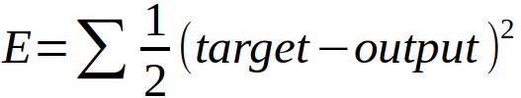
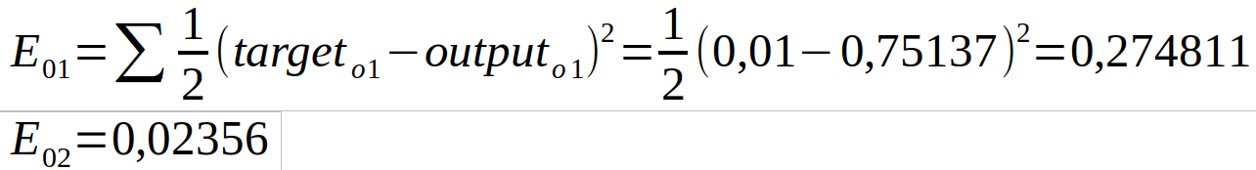
Perceptrón multicapa (fully connected)
Calculamos el error cuadrático medio de cada neurona de salida, con la siguiente fórmula:
Entrada |  | Salida - esperada |  | Salida - real
i1 | i2 | o1 | o2 | h1 | h2 | o1 | o2
0.05 | 0.10 | 0.01 | 0.99 | 0.59327 | 0.59688 | 0.75137 | 0.7729

Slide 9
Perceptrón multicapa (fully connected)
Calculamos el error total, como la suma de todos los errores:
Entrada |  | Salida - esperada |  | Salida - real |  |  |  | Errores
i1 | i2 | o1 | o2 | h1 | h2 | o1 | o2 | o1 | o2
0.05 | 0.10 | 0.01 | 0.99 | 0.59327 | 0.59688 | 0.75137 | 0.7729 | 0.274811 | 0.02356

Slide 10
Aplicamos Backpropagation
¿Hacia dónde decrece el error?
Hacia allá vamos

Slide 11
Aplicamos Backpropagation
Empecemos por calcular uno de estos valores.
Es el primero de los pesos, en la última capa de la red.

Slide 12
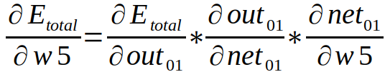
Backpropagation
Utilizando la regla de la cadena:
Entrada |  | Salida - esperada |  | Salida - real |  |  |  | Errores
i1 | i2 | o1 | o2 | h1 | h2 | o1 | o2 | o1 | o2 | total
0.05 | 0.10 | 0.01 | 0.99 | 0.59327 | 0.59688 | 0.75137 | 0.7729 | 0.274811 | 0.02356 | 0.29837

Slide 13
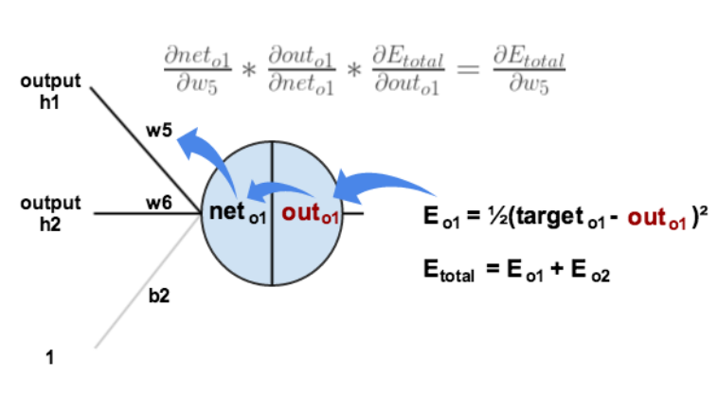
Backpropagation
Entrada |  | Salida - esperada |  | Salida - real |  |  |  | Errores
i1 | i2 | o1 | o2 | h1 | h2 | o1 | o2 | o1 | o2 | total
0.05 | 0.10 | 0.01 | 0.99 | 0.59327 | 0.59688 | 0.75137 | 0.7729 | 0.274811 | 0.02356 | 0.29837

Slide 14
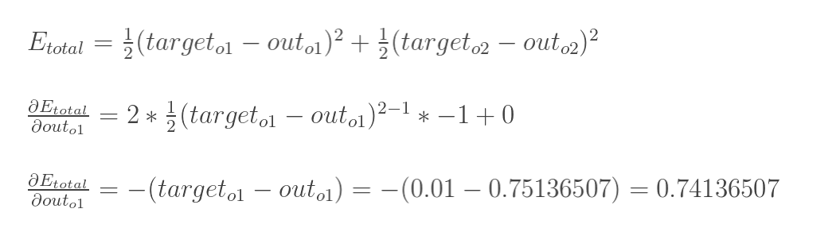
Backpropagation
Utilizando la regla de la cadena:
Es constante
Entrada |  | Salida - esperada |  | Salida - real |  |  |  | Errores
i1 | i2 | o1 | o2 | h1 | h2 | o1 | o2 | o1 | o2 | total
0.05 | 0.10 | 0.01 | 0.99 | 0.59327 | 0.59688 | 0.75137 | 0.7729 | 0.274811 | 0.02356 | 0.29837

Slide 15
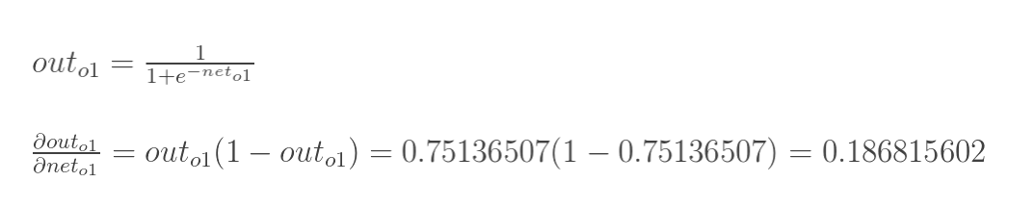
Backpropagation
Utilizando la regla de la cadena:
Entrada |  | Salida - esperada |  | Salida - real |  |  |  | Errores
i1 | i2 | o1 | o2 | h1 | h2 | o1 | o2 | o1 | o2 | total
0.05 | 0.10 | 0.01 | 0.99 | 0.59327 | 0.59688 | 0.75137 | 0.7729 | 0.274811 | 0.02356 | 0.29837

Slide 16
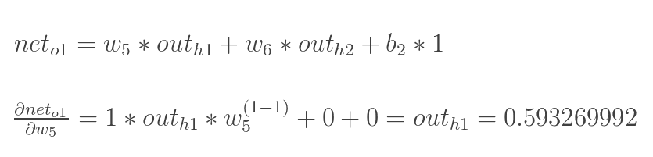
Backpropagation
Utilizando la regla de la cadena:
Entrada |  | Salida - esperada |  | Salida - real |  |  |  | Errores
i1 | i2 | o1 | o2 | h1 | h2 | o1 | o2 | o1 | o2 | total
0.05 | 0.10 | 0.01 | 0.99 | 0.59327 | 0.59688 | 0.75137 | 0.7729 | 0.274811 | 0.02356 | 0.29837

Slide 17
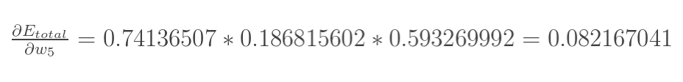
Backpropagation
Utilizando la regla de la cadena:
Todo junto:
Entrada |  | Salida - esperada |  | Salida - real |  |  |  | Errores
i1 | i2 | o1 | o2 | h1 | h2 | o1 | o2 | o1 | o2 | total
0.05 | 0.10 | 0.01 | 0.99 | 0.59327 | 0.59688 | 0.75137 | 0.7729 | 0.274811 | 0.02356 | 0.29837

Slide 18
Backpropagation
Calculando el nuevo peso w5 o w5’
Tasa de aprendizaje
(learning rate)
= 0.5 en este ejemplo
Entrada |  | Salida - esperada |  | Salida - real |  |  |  | Errores
i1 | i2 | o1 | o2 | h1 | h2 | o1 | o2 | o1 | o2 | total
0.05 | 0.10 | 0.01 | 0.99 | 0.59327 | 0.59688 | 0.75137 | 0.7729 | 0.274811 | 0.02356 | 0.29837

Slide 19



Backpropagation
Repetimos para los otros pesos:
Entrada |  | Salida - esperada |  | Salida - real |  |  |  | Errores
i1 | i2 | o1 | o2 | h1 | h2 | o1 | o2 | o1 | o2 | total
0.05 | 0.10 | 0.01 | 0.99 | 0.59327 | 0.59688 | 0.75137 | 0.7729 | 0.274811 | 0.02356 | 0.29837

Slide 20
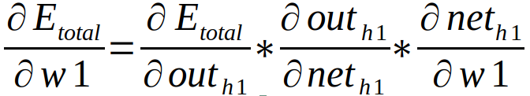
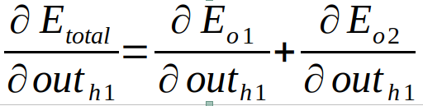
Backpropagation - capa anterior, oculta
Entrada |  | Salida - esperada |  | Salida - real |  |  |  | Errores
i1 | i2 | o1 | o2 | h1 | h2 | o1 | o2 | o1 | o2 | total
0.05 | 0.10 | 0.01 | 0.99 | 0.59327 | 0.59688 | 0.75137 | 0.7729 | 0.274811 | 0.02356 | 0.29837

Slide 21
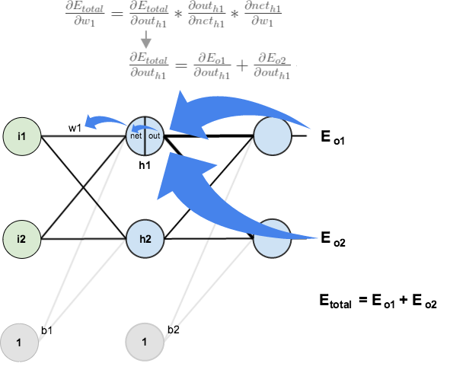
Backpropagation - capa anterior, oculta

Slide 22



Backpropagation
Empezaremos por el primer término:
Ya fue calculado anteriormente:
Entrada |  | Salida - esperada |  | Salida - real |  |  |  | Errores
i1 | i2 | o1 | o2 | h1 | h2 | o1 | o2 | o1 | o2 | total
0.05 | 0.10 | 0.01 | 0.99 | 0.59327 | 0.59688 | 0.75137 | 0.7729 | 0.274811 | 0.02356 | 0.29837

Slide 23

Backpropagation
Entrada |  | Salida - esperada |  | Salida - real |  |  |  | Errores
i1 | i2 | o1 | o2 | h1 | h2 | o1 | o2 | o1 | o2 | total
0.05 | 0.10 | 0.01 | 0.99 | 0.59327 | 0.59688 | 0.75137 | 0.7729 | 0.274811 | 0.02356 | 0.29837

Slide 24

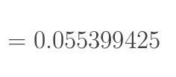
Backpropagation
Entrada |  | Salida - esperada |  | Salida - real |  |  |  | Errores
i1 | i2 | o1 | o2 | h1 | h2 | o1 | o2 | o1 | o2 | total
0.05 | 0.10 | 0.01 | 0.99 | 0.59327 | 0.59688 | 0.75137 | 0.7729 | 0.274811 | 0.02356 | 0.29837

Slide 25

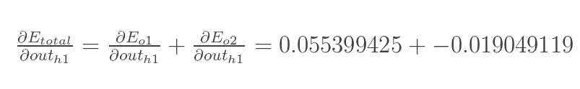

Backpropagation
Entrada |  | Salida - esperada |  | Salida - real |  |  |  | Errores
i1 | i2 | o1 | o2 | h1 | h2 | o1 | o2 | o1 | o2 | total
0.05 | 0.10 | 0.01 | 0.99 | 0.59327 | 0.59688 | 0.75137 | 0.7729 | 0.274811 | 0.02356 | 0.29837

Slide 26
Backpropagation - capa anterior, oculta
Aún hay que calcular estos dos términos
Entrada |  | Salida - esperada |  | Salida - real |  |  |  | Errores
i1 | i2 | o1 | o2 | h1 | h2 | o1 | o2 | o1 | o2 | total
0.05 | 0.10 | 0.01 | 0.99 | 0.59327 | 0.59688 | 0.75137 | 0.7729 | 0.274811 | 0.02356 | 0.29837

Slide 27

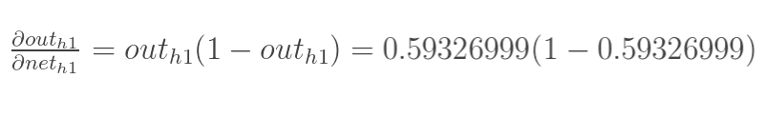

Backpropagation - capa anterior, oculta
Entrada |  | Salida - esperada |  | Salida - real |  |  |  | Errores
i1 | i2 | o1 | o2 | h1 | h2 | o1 | o2 | o1 | o2 | total
0.05 | 0.10 | 0.01 | 0.99 | 0.59327 | 0.59688 | 0.75137 | 0.7729 | 0.274811 | 0.02356 | 0.29837

Slide 28

Backpropagation - capa anterior, oculta
Entrada |  | Salida - esperada |  | Salida - real |  |  |  | Errores
i1 | i2 | o1 | o2 | h1 | h2 | o1 | o2 | o1 | o2 | total
0.05 | 0.10 | 0.01 | 0.99 | 0.59327 | 0.59688 | 0.75137 | 0.7729 | 0.274811 | 0.02356 | 0.29837

Slide 29

Backpropagation - capa anterior, oculta
Entrada |  | Salida - esperada |  | Salida - real |  |  |  | Errores
i1 | i2 | o1 | o2 | h1 | h2 | o1 | o2 | o1 | o2 | total
0.05 | 0.10 | 0.01 | 0.99 | 0.59327 | 0.59688 | 0.75137 | 0.7729 | 0.274811 | 0.02356 | 0.29837

Slide 30
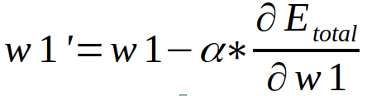

Backpropagation - capa anterior, oculta
Entrada |  | Salida - esperada |  | Salida - real |  |  |  | Errores
i1 | i2 | o1 | o2 | h1 | h2 | o1 | o2 | o1 | o2 | total
0.05 | 0.10 | 0.01 | 0.99 | 0.59327 | 0.59688 | 0.75137 | 0.7729 | 0.274811 | 0.02356 | 0.29837

Slide 31



Backpropagation - capa anterior, oculta
Repetimos para w2, w3 y w4
Entrada |  | Salida - esperada |  | Salida - real |  |  |  | Errores
i1 | i2 | o1 | o2 | h1 | h2 | o1 | o2 | o1 | o2 | total
0.05 | 0.10 | 0.01 | 0.99 | 0.59327 | 0.59688 | 0.75137 | 0.7729 | 0.274811 | 0.02356 | 0.29837

